Slide 1
Чем увлечены современные дети
Никитин А.Л.
МОУ «Лазурненская СОШ»

Slide 2
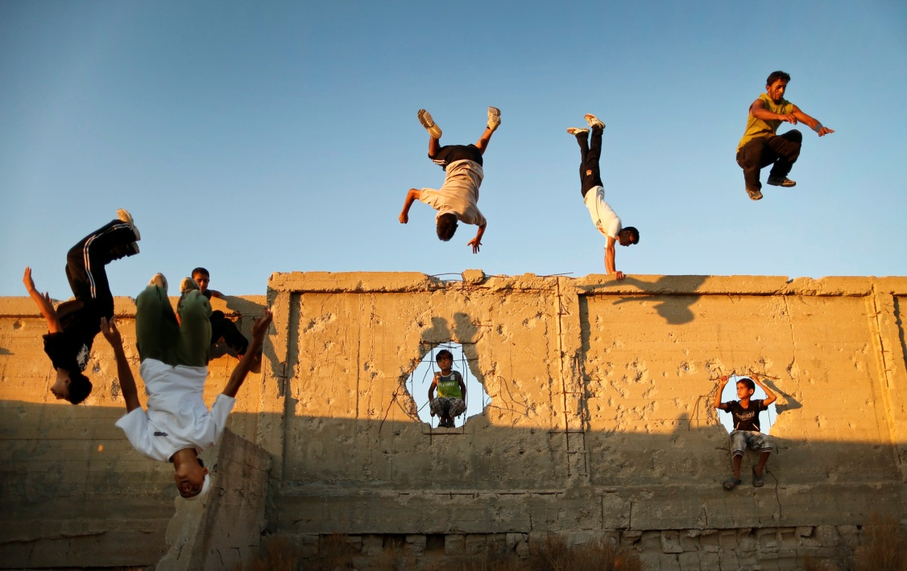
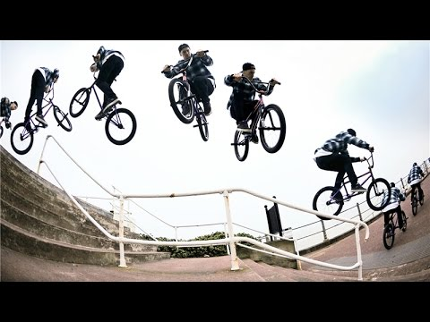
Паркур –
«рациональное» перемещение и преодоление попадающихся на пути препятствий (стен, лестниц и так далее). Сочетает в себе множество довольно сложных и опасных трюков: кувырки, прыжки с опорой на руки. Трейсеры- (люди, занимающиеся паркуром)
Велотриал, или как в народе его называют – паркур на велосипедах.

Slide 3
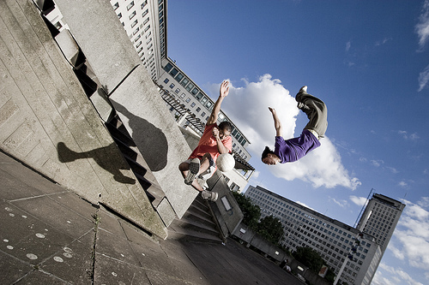
Боль –не единственная опасность, предостерегающая подростка, который решил сделать тату и пирсинг.
А яркий и эпатажный образ без сомнения привлечет внимание окружающих, когда подростку хочется выделиться из толпы, найти своего кумира, пусть и не вписывающегося в общие социальные стандарты, и быть походим на него.
Акрострит -
уличная акробатика, предполагающая выполнение довольно сложных и опасных трюков: стойка на голове, прыжки с возвышенностей, сальто.

Slide 4
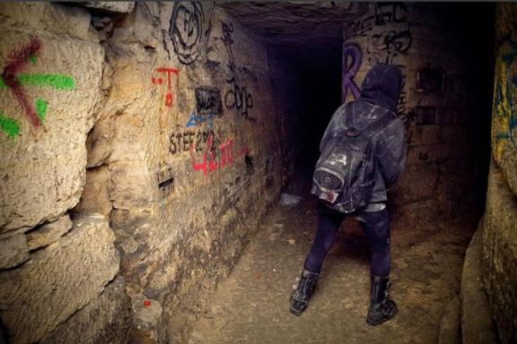
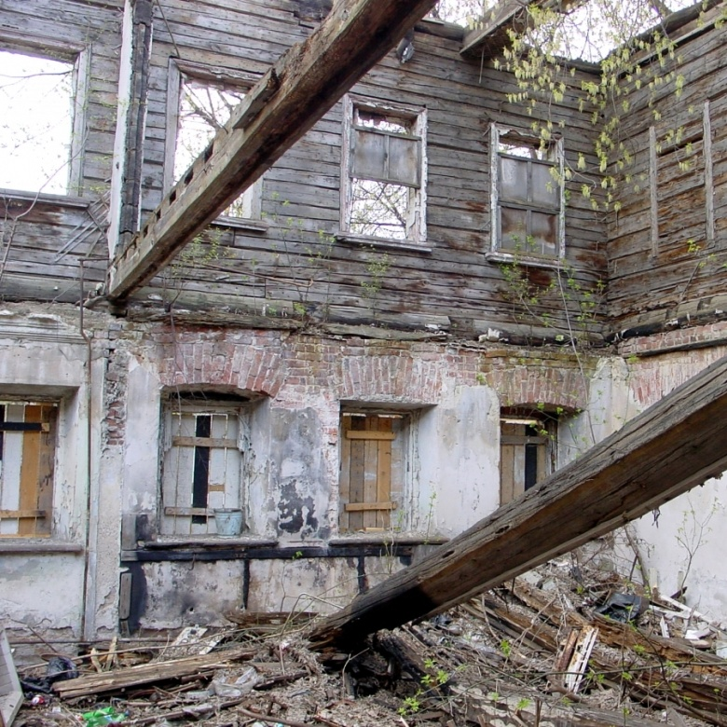
Диггерство –
спуск и изучение подземных коммуникаций (шахты метро, бомбоубежища и так далее).
Сталкерство - посещение и изучение заброшенных мест.
Сталкерам, как и диггерам, также близка «романтика» заброшенных мест, но, в отличие от диггеров, они посещают еще и наземные локации: недостроенные здания, глухие деревни, неработающие заводы.

Slide 5
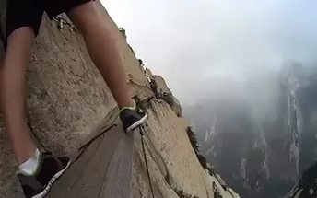
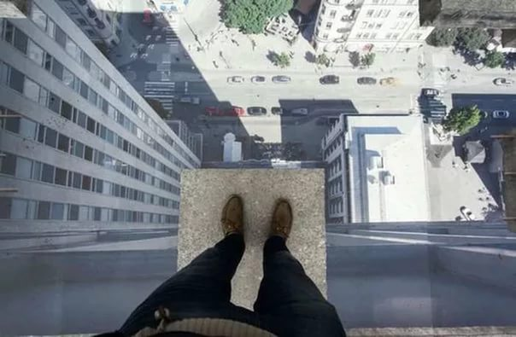
Дети подросткового возраста проходят несколько этапов становления личности.
В это время ребенок ищет свое место в мире, заводит друзей, у него появляются кумиры. Подростка переполняет энергия и интерес к жизни, поэтому он стремится попробовать разные занятия. Некоторые проявляют свои таланты, занимаясь музыкой, танцами, спортом. Другие же находят самовыражение через потенциально опасные увлечения, в том числе экстремальные.
Если такие хобби не контролировать, ребенок может пострадать!

Slide 6
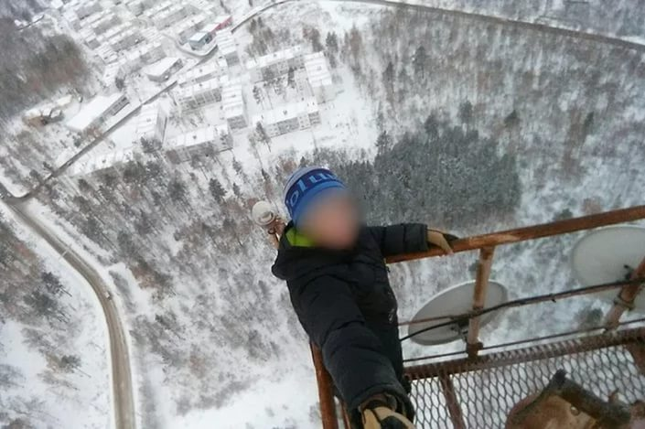
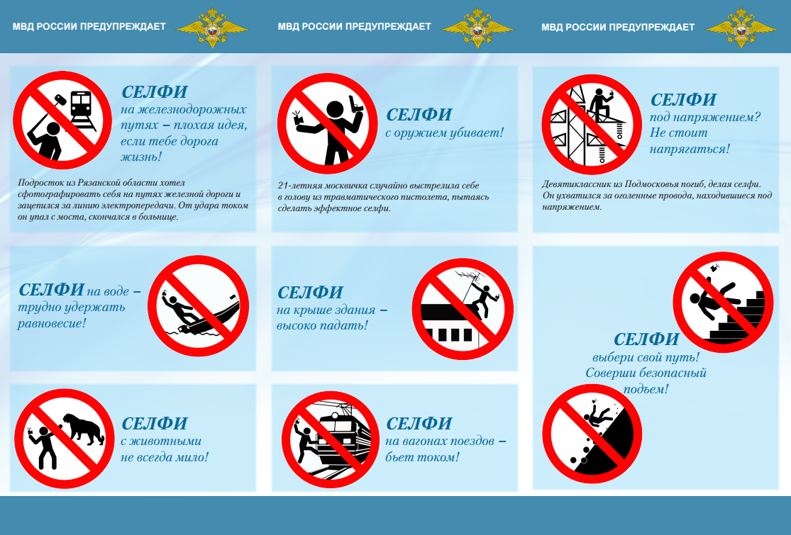
Увлечение опасными селфи.
Главная привлекательность подобных селфи для подростков —возможность продемонстрировать свою удаль и бесшабашность миллионам сверстников и получить их признание и уважение.

Slide 7
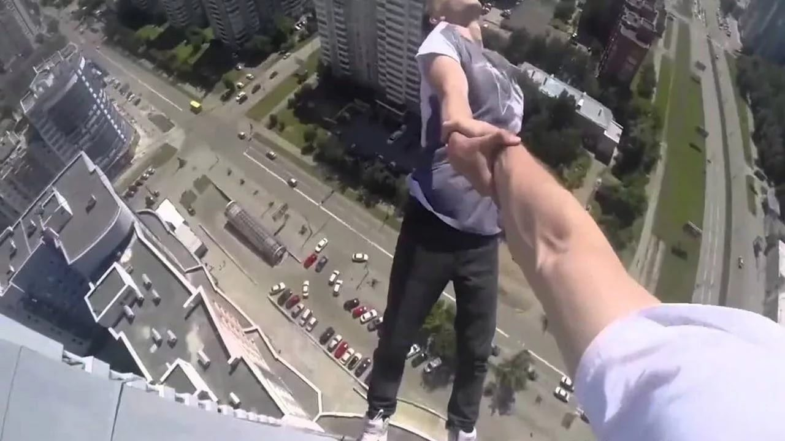
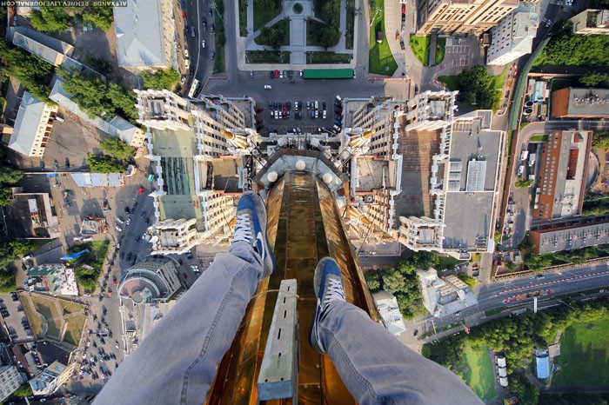
Руфинг –
прогулки по крышам.
Вооружившись фотоаппаратом или обычным телефоном с камерой, руферы готовы сутками бродить по чердакам и крышам городских многоэтажек и снимать виды, открывающиеся с высоты.
Скайуокинг - покорение самых высоких точек в городе без специального снаряжения. Скайуокеры, как и руферы, любят высоту. Даже само название этого увлечения дословно переводится как «хождение по небу».
Скайуокеры забираются на самые высокие объекты: крыши небоскребов, башни, мосты, забираются туда только для того, чтобы сделать «крутые» фотографии. На снимках можно увидеть как они балансируют перед объективом, а на самом деле висят на высоте сотен метров от земли, где малейшая ошибка может стоить им жизни.

Slide 8
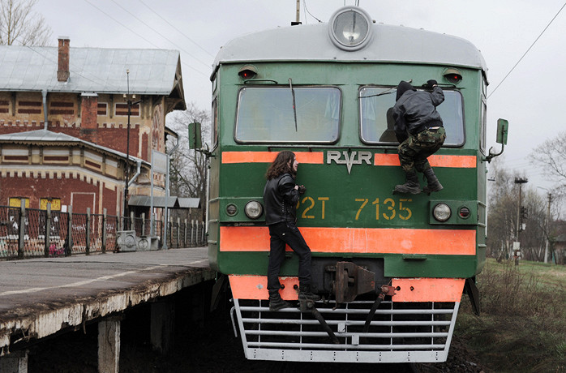
Зацепинг – проезд вне салона электрички или трамвая (на крыше, на подножке).
Основная опасность, которая подстерегает зацеперов, это, конечно, падение на рельсы под колеса движущегося составу. Также беспечные подростки гибнут от удара током. В основном эта участь ожидает тех, кто любит ездить на крыше.
В год на железных дорогах страны гибнет несколько сотен подростков.
Планкинг – это модный флеш-моб, который прельщает своей доступностью. Его суть заключается в том, чтобы лечь в необычном месте лицом вниз и заснять это на фото или видео.

Slide 9
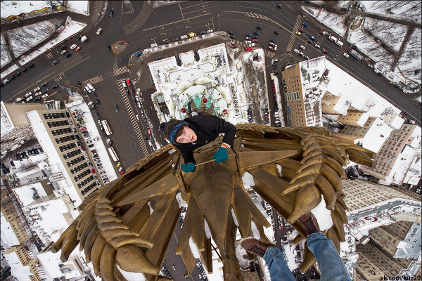
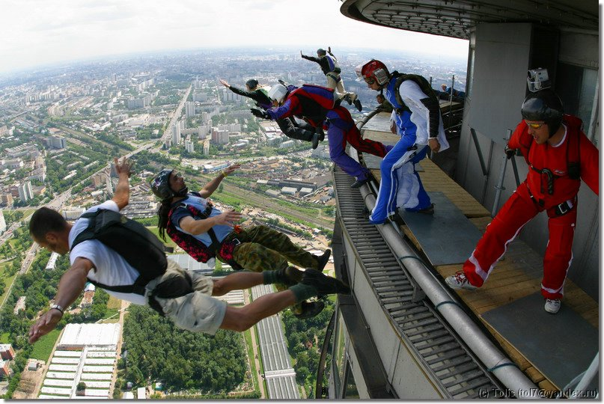
Бейскламбинг – подъем на большую высоту без страховки.
Хобби бейскламберов - лазать без страховки по отвесным стенам и мостам.
Бейсджампинг – прыжки с высоты в несколько сотен метров с отвесных скал и других возвышенностей со специальным парашютом.

Slide 10
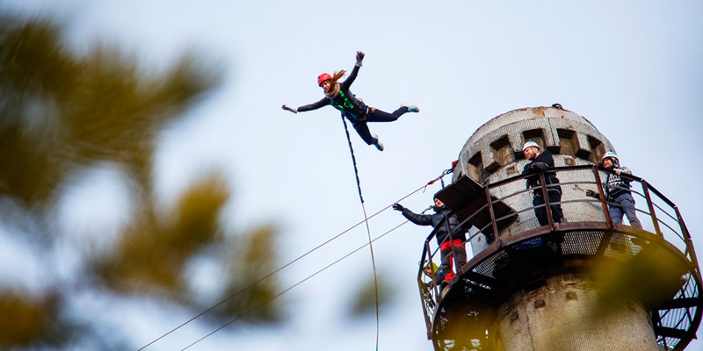
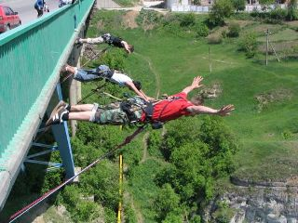
БАНДЖИ-ДЖАМПИНГ И РОУП-ДЖАМПИНГ.
Банджи - это прыжок вниз головой с привязанным к ногам специальным резиновым тросом. При таком прыжке резинка растягивается и охотника за адреналином подбрасывает вверх-вниз.
При роуп-джампинге прыгун использует альпинистскую систему страховки (беседку и грудную обвязку), прыгает с двумя веревками (основная прыжковая и страховочная), закрепленными у него на поясе. Отличительной особенностью роуп-джампинга является то, что прыжок оканчивается выходом на маятник, то есть джампер раскачивается из стороны в сторону.

Slide 11
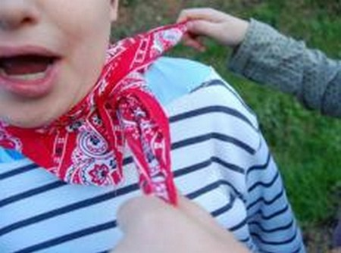
«Собачий кайф» - намеренное перекрытие доступа кислорода к мозгу для получения «кайфа».
Игра на грани жизни и смерти. Средний возраст - от 12 до 19 лет.
Компьютерные игры –
формируют особый стиль мышления, жестокость, агрессию, вседозволенность.
Нахождение ребенка в сети Интернет без родительского контроля, может привести к вовлечению его в игры суицидального, экстремистского и сексуального характера.

Slide 12
КАК ИЗБЕЖАТЬ ОПАСНЫХ УВЛЕЧЕНИЙ ПОДРОСТКОВ?
Ответ один: устранить причины, их вызывающие.
Постараться понять подростка.
Вселить в него уверенность в собственных силах. Сделать так, чтобы он никогда не чувствовал себя одиноким.

